Slide 1


K-디지털 핵심직무 양성사업
인포섹아카데미
팀 프로젝트 명 (주제)
TEAM 1조 어벤져스 (팀명)
김○○, 박○○, 이○○, 최○○, 정○○
※ 양식은 예시로 자유롭게 변경 가능하나, 목차 안에 구성된 내용은 포함되도록 작성(해당 양식 활용 지양)

Slide 2
작성요령
본 훈련생 포트폴리오 양식은 프로젝트 기반 훈련 평가대상 훈련과정에 한하여 대표 프로젝트 팀 별로 각각 작성하여 제출
프로젝트 수행 과정 및 결과에 대해서는 제공된 목차 및 세부 항목별 작성요령을 참조하여 작성하되, 프로젝트 특성에 따라 기본적인 구성을 유지한 상태에서 제공 양식을 보완하거나 추가하여 작성할 수 있음
훈련생 포트폴리오에 작성한 내용은 관련 증빙자료를 모두 제출해야 함
작성 예시(기울임 글씨)는 모두 삭제 후 제출

Slide 3
목차
01. 프로젝트 배경
02. 프로젝트 팀 구성 및 역할
03. 프로젝트 수행 절차 및 방법
04. 프로젝트 수행 결과
05. 느낀 점

Slide 4
01
프로젝트 배경
프로젝트 주제 및 선정 배경
과거 금융권 회사들은 기존 인터넷 서비스를 제공할 때 기관 내에 자체 서버를 두고 데이터를 관리함
하지만 현재 많은 금융권 회사들이 기존 시스템과 다르게 클라우드 시스템으로 변경하고 있기 때문에 제 2 금융권으로 가상 회사를 설립 후 클라우드 기반 이벤트 탐지 분석을 하고자 함

Slide 5
01
프로젝트 배경
프로젝트 목적
저축은행의 시스템 중 고객 데이터를 중심으로 멤버십 서비스를 클라우드 시스템으로 이전을 목적으로 한다.
고객 데이터에 대한 국내 법과 보안, 감사 정책을 책정한다.
멀티 클라우드를 통해 데이터베이스와 웹사이트에 대한 가용성 영역을 확보한다.
저축은행 개발팀을 위한 개발환경 및 테스트 환경과 서버 배포 시스템을 구축한다.
웹 사이트와 데이터베이스을 위한 보안서비스를 자동화한다.
웹 사이트와 데이터베이스에 대한 공격, 성능 보고서 생성 자동화와 이를 관리자에게 메일을 전송하는 기능을 자동화한다.

Slide 6
01
프로젝트 배경
프로젝트 개요
컨셉
A 저축은행의 고객 서비스인 멤버쉽 서비스를 클라우드 환경으로 구축하여 시스템을 이전하려 한다.
2개 이상의 퍼블릭 클라우드를 사용하여 가용성 영역을 확장시키고 웹 사이트와 DB의 동기화 및 백업 전략과 재해복구 전략을 세운다.
고객 데이터는 개인정보이자 중요정보이기 때문에 국내 법과 감사 정책 등을 갖추고 데이터 센터의 DB와 동기화 시킨다. 동기화 과정에 있어서도 보안과 감사 정책을 수립함.
시스템에 이벤트가 발생하면 주기적으로 감사 보고서를 생성, 이상 탐지가 있을 경우 자동 조치 후 보고서를 생성하여 관리자에게 메일을 보낸다.
훈련 내용과의 관련성
클라우드 시스템 구축을 통하여 기반기술 인프라의 내용을 적용할 수 있다.
위험 진단 / 감사 기능을 통하여 보안 기술의 내용을 적용할 수 있다.
개발 환경
AWS와 Azure를 통한 멀티 클라우드 시스템 구축 : AWS(70%) + Azure(30%).
Python 언어를 이용한 Secure Coding 작성.
AWS Lambda를 통하여 시스템에 코드 적용.
Cloud Watch를 통하여 모니터링하고 시스템 로그를 수집.
DevOps를 통한 자동 배포.
Github를 이용한 형상관리.

Slide 7
01
프로젝트 배경
프로젝트 구조

Slide 8
01
프로젝트 배경
기대 효과
클라우드 측면
AWS 클라우드 보안 상품을 활용하여 고가의 보안장비를 구매할 필요없이 보안장치를 구축할 수 있다.
클라우드 환경으로 마이그레이션 함으로써 부하가 많이 생기는 날짜와 시간에 자동적으로 가상 서버를 늘려 부하를 분산시키고 서비스의 중단없이 효과적으로 운영할 수 있다.
클라우드 환경의 표준화가 잘 이루어져 있어 외부의 다른 회사 장비들과 연동하거나 오픈 소스를 활용하기가 편하다.
클라우드 플랫폼은 종속성을 배제한 규격의 통일화, 신기술 적용이 가능한 표준 환경, IT운영 표준화 및 SLA기반 마련이 가능한 표준 오픈 환경 아키텍처를 지향한다.
클라우드 인프라 내에서 DevOps 개발 환경을 구축하여 개발팀이 개발 및 테스트가 완료되면 실제 서버로 배포까지 편리하게 적용 시킬 수 있다.
클라우드 기반 환경의 장점들을 활용하여 이벤트 탐지 분석 대응 시스템을 사용한다면 기업에서는 기존의 이벤트 탐지 분석/대응의 보안보다 더 효율적인 서비스를 받을 수 있을 것이라 기대함.
멀티 클라우드 도입을 통해 자연재해 및 서버의 비정상적인 사용 불가 등과 같은 상황에 대해 유연하게 대처할 수 있다.
보안적 측면
365/24/7 실시간 감시 및 대응
시나리오 기반의 자동화된 Rule에 의한 정확한 상황 분석이 가능하다.
모든 이벤트와 알람에 대해 지속적인 모니터링과 자동화를 통하여 실시간으로 대응할 수 있게 한다.

Slide 9
02
프로젝트 팀 구성 및 역할
[프로젝트 팀 구성 및 역할]은 프로젝트를 기본 단위로 작성하며 팀원의 수에 따라 칸을 추가하거나 삭제할 수 있다.
◾ 역할 : 훈련생 별로 해당 프로젝트를 진행하면서 주도적으로 참여한 부분을 중심으로 작성
훈련생 | 역할
김○○ (팀 리더) | 데이터 정제 및 정규화 모바일 서비스 테스팅
박○○ (팀원) | 모바일 플랫폼 구현 외부 데이터 수집
정○○ (팀원) | 서비스 시스템 설계 텍스트 마이닝

Slide 10
03
프로젝트 수행 절차 및 방법
[프로젝트 수행 절차 및 방법]은 프로젝트의 사전 기획과 프로젝트 수행 및 완료 과정으로 나누어서 작성한다. (프로젝트 수행 절차를 도식화하여 제시하거나, 더 효과적으로 전달하는 방법 등이 있다면, 기본적인 구성요소를 포함하여 보다 창의적으로 수정하여 작성 가능함)
◾ 기획 단계에서 도출된 주제와 아이디어를 기반으로 실제 프로젝트를 수행한 세부적인 기간과 활동 내용 작성
구분 | 기간 | 활동 | 비고
사전 기획 | 4/17(토) ~ 4/24(토) | 프로젝트 기획 및 주제 선정 기획안 작성 | 아이디어 선정
데이터 수집 | O/O(월) ~ O/O(금) | 필요 데이터 및 수집 절차 정의 외부 데이터 수집 | 협약기업 데이터 협조
데이터 전처리 | O/O(월) ~ O/O(금) | 데이터 정제 및 정규화
모델링 | O/O(월) ~ O/O(금) | 모형 구현 | 팀별 중간보고 실시
서비스 구축 | O/O(월) ~ O/O(금) | 모바일 서비스 시스템 설계 모바일 플랫폼 구현 | 최적화, 오류 수정
총 개발기간 | O/O(월) ~ O/O(금)(총 7주) | - | -

Slide 11
04
프로젝트 수행 결과
[프로젝트 수행 결과]는 프로젝트 결과물이 도출된 과정을 세부적으로 기록.
- 예시(10~13p)는 하나의 사례로 간단하게 제시한 것이므로 프로젝트의 성격에 따라 보다 자세하게 기록하며, 결과를 서술하는 과정에서는 논리성, 창의성, 완결성이 잘 드러나도록 한다.
※ 논리성: 프로젝트의 결과물을 도출하기 위해 논리적인 과정으로 구성된 정도를 의미 (예를 들어 산업 분야 및 연구 문헌 검토, 선진사례 및 문헌 활용 등이 있음)
※ 창의성: 프로젝트의 결과물이 이전의 결과물과 달리 획기적인 주제나 아이디어로 만들어진 정도를 의미
※ 완결성: 프로젝트의 결과물이 실습 주제와 과정에 맞게 완결성 있게 도출된 정도를 의미
◾ 프로젝트의 결과는 그 과정이 잘 드러날 수 있도록 데이터 가공 과정부터 활용까지 전체적인 프로세스를 확인할 수 있도록 단계별로 작성
◾ 첨부 자료 예시: 결과물 사진, 시연 동영상, 소스코드 등 프로젝트의 우수성이 들어날 수 있는 자료

Slide 12
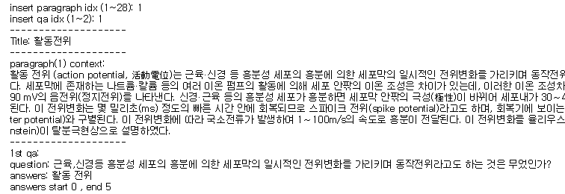
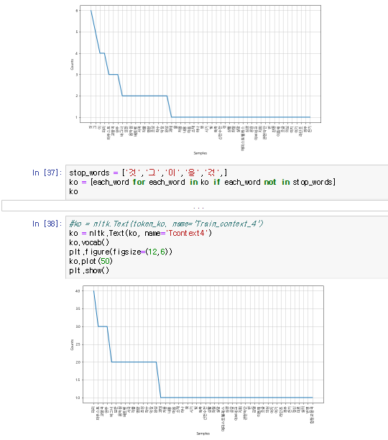
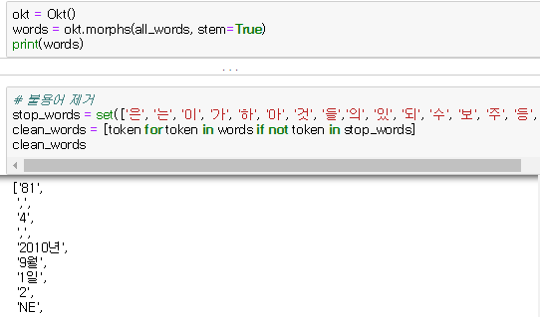
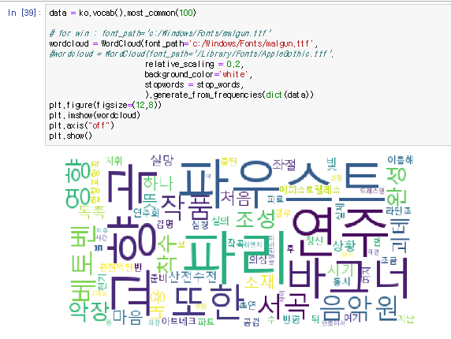
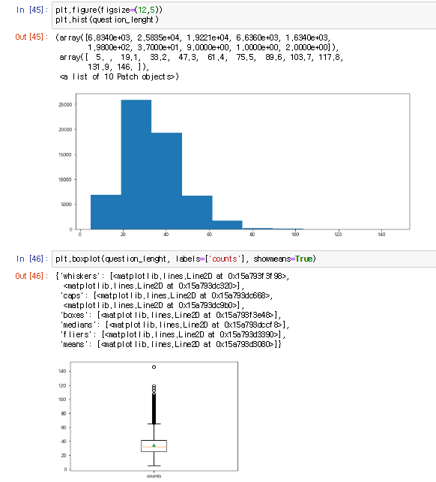
04
프로젝트 수행 결과
결과 제시 1. 탐색적 분석 및 전처리
학습 데이터 소개 (Train/dev set)
◾ LG CNS KORQUAD 질의응답 형식
Context : 10,645개
QA 쌍 : 66,181개
◾Tokenizing : Okt
◾ Regular Expression : 불용어가 많아 필수 한글, 영어, 숫자만 추출
◾ Embedding : 단어 임베딩(Glove) – 단어 사이 문맥상 유사성 이해
◾ Vocabulary

Slide 13
04
프로젝트 수행 결과
결과 제시 2. 모델 개요
LSTM(Long short-term memory)
피드백 루프를 순환하면서 주어진 입력에 관한 신경망 출력을
방지하기 위해 고안된 순환 신경망(RNN: Recurrent Neural Network)
문단과 질의간
유사도 측정
(모델 학습)
신규 질문 입력
유사도 측정
(해당 문단 제시)

Slide 14
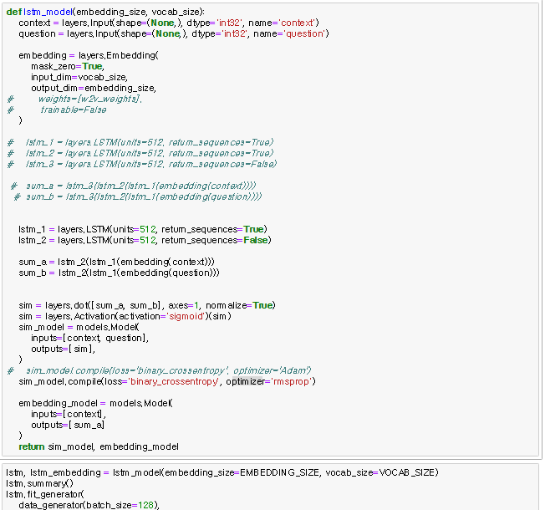
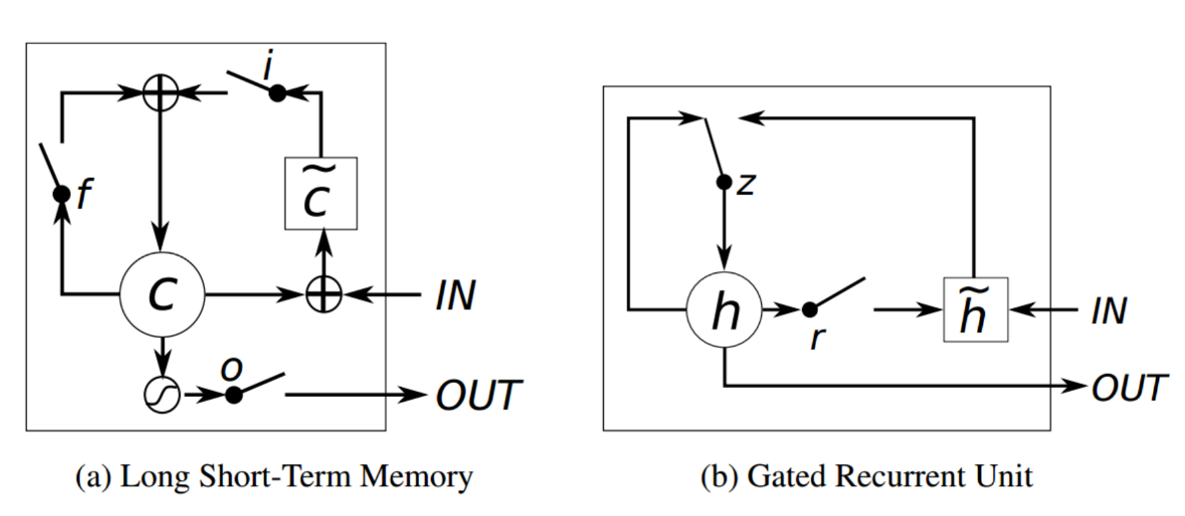
04
프로젝트 수행 결과
결과 제시 3. 모델 선정 및 분석
LSTM(Long short-term memory)
- 2Layer LSTM : 문단, 질문
- 코사인 유사도(문서)

Slide 15
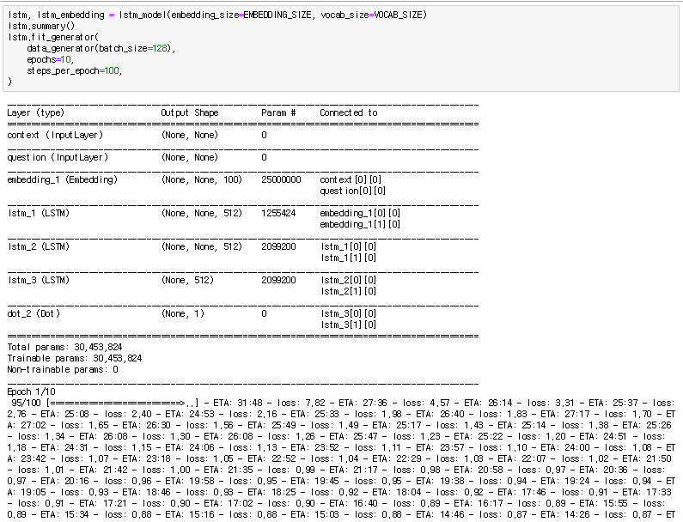
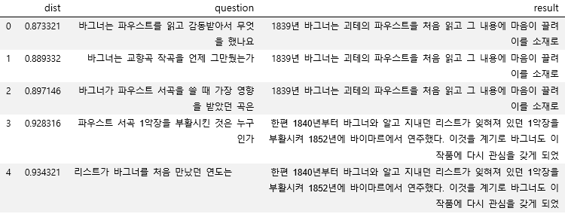
04
프로젝트 수행 결과
결과 제시 4. 모델 평가 및 개선
LSTM(Long short-term memory)
- 3Layer LSTM 으로 변경
- 옵티마이저 조정
: Adam ->‘rmsprop’로 변경
>> 학습속도 및 유사도 개선

Slide 16

04
프로젝트 수행 결과
결과 제시 5. 시연 동영상
※ 별도 첨부 가능

Slide 17
05
느낀 점
[느낀 점]은 프로젝트를 수행하면서 느끼거나 경험한 성찰이나 반성, 성과, 자신의 경력 계획 등과 연관시켜 팀 별 공통 의견 또는 개인 의견을 작성할 수 있다. 프로젝트를 마치고 수행상 어려움, 갈등 요소 등을 작성하고 이를 해결한 방법을 작성한다.
◾ 프로젝트 수행에서 개인, 우리 팀이 잘한 부분과 아쉬운 점 작성
◾ 프로젝트 수행을 통해 자신의 진로 설계와 취업분야 탐색 및 의사결정 등 도움된 사항이 있었다면 구체적으로 작성
구분 | 내용
프로젝트 수행상 어려움 극복 사례 | 데이터 전처리 과정이 힘들었다. 다들 코딩을 하고 싶어하지 않고 분석작업을 하고 싶어하였다. 우리 팀은 소통이 잘 이루어진 팀이었다. 팀원 간 나이가 비슷하고, 팀장이 리더십이 좋았다. 팀원들의 불만을 확인하고 코딩 작업을 분배하여 작업하였으며, 분석작업을 수행할 때 같이 할 수 있도록 유도하였다. 데이터 전처리 작업을 동일하게 수행하여 불만이 적었던 것 같다.
프로젝트에서 잘한 부분 | 프로젝트를 수행할 때, 팀원 간 소통이 잘 되었다. 코딩을 할 때 단순 작업이어서 불만도 있었지만, 소통을 통해 적절히 해결하였다.
프로젝트에서 아쉬운 부분 | 데이터 접근에 있어서 아쉬움이 있었다. 데이터가 너무 많아서 이를 추출하는데 제한이 있었다. 추후 이러한 점을 보완하여 작업하면 더 좋은 결과물은 만들어낼 수 있을 것이다.

Slide 18
05
느낀 점
구분 | 내용
프로젝트를 통한 진로설계, 취업분야 탐색 및 결정 등 도움 | 이 프로젝트를 통해 데이터 처리과정이 중요함을 알았고 많이 연습하였다. 기업에 취업할 때에도 석사수준 이상이 아니면 데이터 전처리를 정확하고 빠르게 수행하는 것이 중요한 것임을 알게 되었다. 또한 꾸준히 기획력이나 다른 분야에 대한 아이디어를 탐색하여 전문가로 성장할 수 있도록 연습할 것이다. OO회사 멘토님과 이야기해보니, 대학원에 진학하여 전문성을 쌓는 것도 중요하다고 하셨다. 일단 데이터 관련 회사에 취업을 하여 일을 하다가 대학원에 진학하여 전문성을 높이고 싶다.
기타 | 4차 산업시대에 필요한 기술을 배울 수 있는 좋은 기회였다. 대학 졸업 후 취업이 어려워 막막했으나 데이터 관련 기술을 습득하여 인생에 큰 전환점이 된 것 같다.

